Slide 1
Основные методы анализа данных (ОМАД) Бакалавриат 2024
Борис Григорьевич Миркин
Д.т.н. профессор Департамента анализа данных и иск. интеллекта ФКН НИУ ВШЭ
bmirkin@hse.ru, 8(963)-7234021
Professor of Computer Science [2000-2010](Emeritus [from 2010]), University of London UK, boris.mirkin@bbk.ac.uk

Slide 2

Textbook (Springer, 2011, 2019)
Boris Mirkin
Core Data Analysis
Springer,
UTiCS Series,
2019,
527 p.

Slide 3

Б.Г. Миркин “Введение в анализ данных”, ЮРАЙТ, Москва, 2014 -2023, 174 с.

Slide 4

Б.Г. Миркин “Базовые методы анализа данных”, ЮРАЙТ, Москва, 2024, 298 с.

Slide 5
Содержание этой лекции
Цель курса
Анализ данных и Машинное обучение: АД ≠ МО
Мнения работников «науки о данных»
Данные и метаданные
Таблица данных «Ирис»; задачи, связанные с ее анализом
Проблема формирования таблицы данных
Примеры анализа данных
Два математических представления понятия «признак»
Содержание и особенности данного курса
Администрация курса и контроль знаний, домашний проект

Slide 6
Основные методы анализа данных Цель
Цель курса – научить основным методам, используемым в анализе данных, с тем, чтобы освоив его, студент мог бы разработать аналогичные методы для решения новых задач или таких же задач на других типах данных
В отличие, скажем, от освоения систем таких как scikit-learn, которые можно использовать без какого-либо понимания методов

Slide 7
Data Analysis ≠ Machine Learning Наука о данных пока только формируется
ML: Методы, позволяющие компьютеру адаптироваться к данным (учиться) в процессе решения задачи
Нет необходимости в интерпретации
Оценка метода: разделение данных на обучающие/тестовые выборки
Истинные значения: из модели
DA: Использование данных для обогащения знаний, т.е. понятий предметной области и отношений между ними
Серьезное внимание интерпретации
Оценка метода: на всей таблице (выборке)
Истинные значения: из наблюдений

Slide 8



Структура математического моделирования в Науке о данных
Data science
Machine learning Statistics
Data analysis
Text

Slide 9
Общественный взгляд на DA и ML, 2023
Запрос | Google, страниц | HH.ru, вакансий | Superjob.ru, вакансий
Машинное обучение | 2 660 000 | 2 474 | 859
Анализ данных | 70 100 000 | 13 605 | 1 190
Query | Google, pages | LinkedIn, jobs | Jooble.org, jobs
Machine learning | 970 000 000 | 58 842 | 6 313
Data analysis | 3 120 000 000 | 674 932 | 297 472
Анализ Данных существенно популярнее, чем Машинное Обучение
Queries made 2/09/2023

Slide 10
Why not NN only? 1
NN are based on internal link weights in NN: not interpretable.
So what?
Tell this to a judge or doctor.
Each NN solves a specific problem only which is a bit superficial for AI
Big companies – Amazon, Facebook, etc. – spend huge money and advertise successes. However, they are silent on many a drawback (arbitrary architectures, overfitting issues, lack of structural models for IA, etc.)

Slide 11
Why not NN only? 2
Using artificial neurons for building AI ~ drawing schemas of buildings by using bricks only.
Interpretable methods can work better than NN/CNN (e.g. a community detection method by my PhD student S. Shalileh, 2022-23).
Current DS jobs require various skills (see slide 11).
Each student will have at least 3 or 4 classes of deep learning further on.

Slide 12
What is DATA? Data & Metadata
Table
Signal
Text
Sequence
Map
Image
Video
Multiple sources
This class concentrates on data tables as
generic, simplest, and best explored object

Slide 13
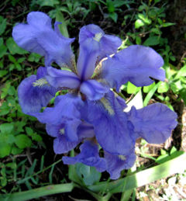
Самая популярная таблица данных: Anderson–Fisher Iris Dataset (1930)
Iris flower
Sepal / Чашелистик
Petal / Лепесток
150×4 data of three taxa:
Taxon
1-50 Iris setosa (diploid)
51-100 Iris versicolor (tetraploid)
101-150 Iris virginica (hexaploid)
Features
W1 Sepal length
W2 Sepal width
W3 Petal length
W4 Petal width
Taxa
Metadata

Slide 14
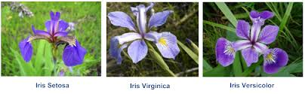
Three Iris taxa: Setosa Virginica Versicolor

Slide 15
Ирисы, таблица150x4, очень популярна
#
 | w1 w2 w3 w4
1 2 3 4 5 6 7 8 9 … 150 | 5.1 3.5 1.4 0.3 4.4 3.2 1.3 0.2 4.4 3.0 1.3 0.2 5.0 3.5 1.6 0.6 5.1 3.8 1.6 0.2 4.9 3.1 1.5 0.2 5.0 3.2 1.2 0.2 4.6 3.2 1.4 0.2 5.0 3.3 1.4 0.2 6.5 3.2 5.1 2.0
Data & Metadata
Данные доступны:
и что?

Slide 16
Проблемы, которые можно изучать на Ирисах, 1
#
 | w1 w2 w3 w4
1 2 3 4 5 6 7 8 9 … 150 | 5.1 3.5 1.4 0.3 4.4 3.2 1.3 0.2 4.4 3.0 1.3 0.2 5.0 3.5 1.6 0.6 5.1 3.8 1.6 0.2 4.9 3.1 1.5 0.2 5.0 3.2 1.2 0.2 4.6 3.2 1.4 0.2 5.0 3.3 1.4 0.2 6.5 3.2 5.1 2.0
- Visualise data: map similar specimens at points near each other; dissimilar specimens, at far away points
- Build a predictor of sepal sizes from the petal sizes (say, to lessen the burden of measurement)

Slide 17
Проблемы, которые можно изучать на Ирисах, 2
#
 | w1 w2 w3 w4
1 2 3 4 5 6 7 8 9 … 150 | 5.1 3.5 1.4 0.3 4.4 3.2 1.3 0.2 4.4 3.0 1.3 0.2 5.0 3.5 1.6 0.6 5.1 3.8 1.6 0.2 4.9 3.1 1.5 0.2 5.0 3.2 1.2 0.2 4.6 3.2 1.4 0.2 5.0 3.3 1.4 0.2 6.5 3.2 5.1 2.0
Iris 2
- Build a predictor of taxa (classifier) based on the petal/sepal sizes
Check how much features W1—W4 are relevant (for example, by making clusters and comparing them to the taxa)

Slide 18
Iris dataset structure: 2D visualized with MATLAB
* =
Left: >>subplot(1,2,1); plot(z1, z2, ‘k.’);
Right: >>subplot(1,2,2);
>>plot(z1(1:50),z2(1:50),'g+',z1(51:100),z2(51:100),'ro',z1(101:150),z2(101:150),'bd');

Slide 19
Table 1. A fragment of Titanic (ship sank 1912) dataset. [At: S – Southampton England, C – Cherbourg France, Q – Queensland Ireland; SS – Siblings/Spouses; PCh – Parents/Children; Cl. – Class ] Is this a data table? No. Why?
Developing data table from a data set, 1
№ | Surv. | Cl. | Name | Sex | Age | SS | PCh | Price | At
1 | 0 | 3 | Braund, Mr. Owen | М | 22 | 1 | 0 | 7.25 | S
2 | 1 | 1 | Cumings, Mrs. John | F | 38 | 1 | 0 | 71.28 | C
3 | 1 | 3 | Heikkinen, Miss. Lai | F | 26 | 0 | 0 | 7.92 | S
4 | 1 | 1 | Futrelle, Mrs. Jacques | F | 35 | 1 | 0 | 53.1 | S
5 | 0 | 3 | Allen, Mr. William | М | 35 | 0 | 0 | 8.05 | S
6 | 0 | 3 | Moran, Mr. James | М |  | 0 | 0 | 8.46 | Q
7 | 1 | 3 | Johnson, Mrs. Oscar | F | 27 | 0 | 2 | 11.13 | S

Slide 20
What is wrong with this dataset? - Missing entry in “Age” column? - String values? In “Sex”, “At”, “Name”? - “Name” containing commas, dots and spaces?
Developing data table from a data set, 2
№ | Surv. | Cl. | Name | Sex | Age | SS | PCh | Price | At
1 | 0 | 3 | Braund, Mr. Owen | М | 22 | 1 | 0 | 7.25 | S
2 | 1 | 1 | Cumings, Mrs. John | F | 38 | 1 | 0 | 71.28 | C
3 | 1 | 3 | Heikkinen, Miss. Lai | F | 26 | 0 | 0 | 7.92 | S
4 | 1 | 1 | Futrelle, Mrs. Jacques | F | 35 | 1 | 0 | 53.1 | S
5 | 0 | 3 | Allen, Mr. William | М | 35 | 0 | 0 | 8.05 | S
6 | 0 | 3 | Moran, Mr. James | М |  | 0 | 0 | 8.46 | Q
7 | 1 | 3 | Johnson, Mrs. Oscar | F | 27 | 0 | 2 | 11.13 | S

Slide 21
- Missing entry in “Age” column? Nothing wrong with this. A typical situation. No typical solution, though. Because there is no general data model. I am going to give you some advise(s) later.
Developing data table from a data set, 3
№ | Surv. | Cl. | Name | Sex | Age | SS | PCh | Price | At
1 | 0 | 3 | Braund, Mr. Owen | М | 22 | 1 | 0 | 7.25 | S
2 | 1 | 1 | Cumings, Mrs. John | F | 38 | 1 | 0 | 71.28 | C
3 | 1 | 3 | Heikkinen, Miss. Lai | F | 26 | 0 | 0 | 7.92 | S
4 | 1 | 1 | Futrelle, Mrs. Jacques | F | 35 | 1 | 0 | 53.1 | S
5 | 0 | 3 | Allen, Mr. William | М | 35 | 0 | 0 | 8.05 | S
6 | 0 | 3 | Moran, Mr. James | М |  | 0 | 0 | 8.46 | Q
7 | 1 | 3 | Johnson, Mrs. Oscar | F | 27 | 0 | 2 | 11.13 | S

Slide 22
- String values? In “Sex”, “At”, “Name”? Nothing wrong with this either. Categorical features frequently have string values. Both “Sex” and “At” are nominal features to partition the entity set in non-overlapping parts corresponding to feature values each. Will be treated further on.
Developing data table from a data set, 4
№ | Surv. | Cl. | Name | Sex | Age | SS | PCh | Price | At
1 | 0 | 3 | Braund, Mr. Owen | М | 22 | 1 | 0 | 7.25 | S
2 | 1 | 1 | Cumings, Mrs. John | F | 38 | 1 | 0 | 71.28 | C
3 | 1 | 3 | Heikkinen, Miss. Lai | F | 26 | 0 | 0 | 7.92 | S
4 | 1 | 1 | Futrelle, Mrs. Jacques | F | 35 | 1 | 0 | 53.1 | S
5 | 0 | 3 | Allen, Mr. William | М | 35 | 0 | 0 | 8.05 | S
6 | 0 | 3 | Moran, Mr. James | М |  | 0 | 0 | 8.46 | Q
7 | 1 | 3 | Johnson, Mrs. Oscar | F | 27 | 0 | 2 | 11.13 | S

Slide 23
- “Name” containing commas, dots, and spaces? Nothing wrong with commas, dots, and spaces. Yet “Name” is not a nominal feature. Its values are individual and not related to other entities, in contrast to, say, “Sex” values, M and F. “Name” is metadata, not a feature.
Developing data table from a data set, 5
№ | Surv. | Cl. | Name | Sex | Age | SS | PCh | Price | At
1 | 0 | 3 | Braund, Mr. Owen | М | 22 | 1 | 0 | 7.25 | S
2 | 1 | 1 | Cumings, Mrs. John | F | 38 | 1 | 0 | 71.28 | C
3 | 1 | 3 | Heikkinen, Miss. Lai | F | 26 | 0 | 0 | 7.92 | S
4 | 1 | 1 | Futrelle, Mrs. Jacques | F | 35 | 1 | 0 | 53.1 | S
5 | 0 | 3 | Allen, Mr. William | М | 35 | 0 | 0 | 8.05 | S
6 | 0 | 3 | Moran, Mr. James | М |  | 0 | 0 | 8.46 | Q
7 | 1 | 3 | Johnson, Mrs. Oscar | F | 27 | 0 | 2 | 11.13 | S

Slide 24
- Remove “Name” - Add together Family = SS+PCh - Unify “Price” - Envelop “Sex” and “At” in dummy columns corresponding to categories
Developing and quantifying data table from data, 6
№ | Surviv | Cla | F | M | Age | Fam | Price | At S | At C | At Q
1 | 0 | 3 | 0 | 1 | 22 | 1 | 8 | 1 | 0 | 0
2 | 1 | 1 | 1 | 0 | 38 | 1 | 53 | 0 | 1 | 0
3 | 1 | 3 | 1 | 0 | 26 | 0 | 8 | 1 | 0 | 0
4 | 1 | 1 | 1 | 0 | 35 | 1 | 53 | 1 | 0 | 0
5 | 0 | 3 | 0 | 1 | 35 | 0 | 8 | 1 | 0 | 0
6 | 0 | 3 | 0 | 1 | 28 | 0 | 8 | 0 | 0 | 1
7 | 1 | 3 | 1 | 0 | 27 | 2 | 8 | 1 | 0 | 0
This is a data table!

Slide 25
All 2D data tables are similar: - 2D data array [data] - Information of features (columns) and objects (rows) [metadata]

Slide 26
Mathematical Model of Feature
Dual perspective (like in quantum physics)
DA: Mapping I → R
ST: Density function f(x)

Slide 27
Iris, features w1, w2, w3, w4
# | Iris
 | w1 w2 w3 w4
1 2 3 4 5 6 7 8 9 … 150 | 5.1 3.5 1.4 0.3 4.4 3.2 1.3 0.2 4.4 3.0 1.3 0.2 5.0 3.5 1.6 0.6 5.1 3.8 1.6 0.2 4.9 3.1 1.5 0.2 5.0 3.2 1.2 0.2 4.6 3.2 1.4 0.2 5.0 3.3 1.4 0.2 ….. 6.5 3.2 5.1 2.0
Consider feature w1. How to model it? Data Science: entries in w1 matter only!!!

Slide 28
What is feature w1? According to Data Analysis view, just the column w1’s contents, specimen sepal length:
Index 1 through 9
5.1 4.4 4.4 5.0 5.1 4.9 5.0 4.6 5.0
. . . . . . . . . . . . . . . . . . . . . . . . .
Index 142 through 150
6.7 6.3 6.5 6.5 7.3 6.7 5.6 6.4 6.5
What is this as
a mathematical object?

Slide 29
What is the column w1’s contents as a mathematical object? :
Index 1 through 9
5.1 4.4 4.4 5.0 5.1 4.9 5.0 4.6 5.0
. . . . . . . . . . . . . . . . . . . . . . . . .
Index 142 through 150
6.7 6.3 6.5 6.5 7.3 6.7 5.6 6.4 6.5
Two different views co-exist (like the photon, unit of light, in quantum physics: both a particle and a wave)

Slide 30
Two different views at the w1 feature as a mathematical object: :
Index 1 through 9
5.1 4.4 4.4 5.0 5.1 4.9 5.0 4.6 5.0
. . . . . . . . . . . . . . . . . . . . . . . . .
Index 142 through 150
6.7 6.3 6.5 6.5 7.3 6.7 5.6 6.4 6.5
Vector of 150x1 dimension
150-strong sample from a random variable

Slide 31
A) Feature as vector, 1: :
Index 1 through 9
5.1 4.4 4.4 5.0 5.1 4.9 5.0 4.6 5.0
. . . . . . . . . . . . . . . . . . . . . . . . .
Index 142 through 150
6.7 6.3 6.5 6.5 7.3 6.7 5.6 6.4 6.5
Math: Given a set I of object indices or names, feature is a mapping f: I→R where R is the set of all reals, that is,
f=(f_{i}), i∈I, an |I|-dimensional vector

Slide 32
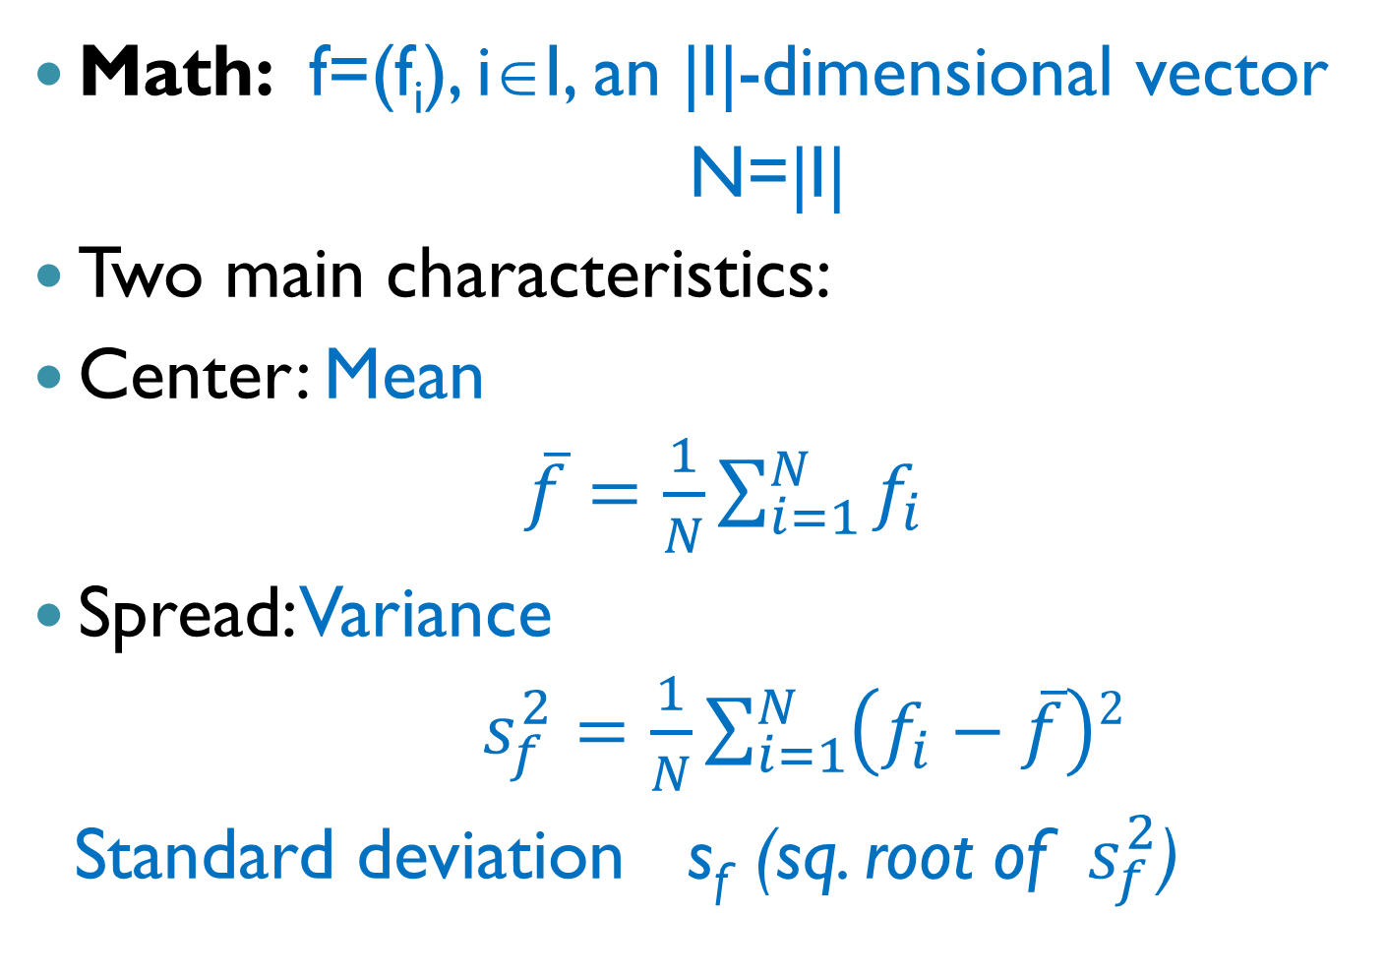
A) Feature as vector, 2: :
Math: f=(f_{i}), i∈I, an |I|-dimensional vector
N=|I|
Two main characteristics:
Center: Mean
$\overline{f}=\frac{1}{N}\sum_{i=1}^{N}{f_{i}}$
Spread: Variance
$s_{f}^{2}=\frac{1}{N}\sum_{i=1}^{N}{\left(f_{i}−\overline{f}\right)2 }$
Standard deviation s_{f} (sq. root of $s_{f}^{2}$)

Slide 33
A) Feature as vector, 3: :
Index 1 through 9
5.1 4.4 4.4 5.0 5.1 4.9 5.0 4.6 5.0
. . . . . . . . . . . . . . . . . . . . . . . . .
Index 142 through 150
6.7 6.3 6.5 6.5 7.3 6.7 5.6 6.4 6.5
Pro: a) Intuitive;
b) Objects are explicit (rows)
c) Linear algebra applies
Con: d) Empirical (depends on I, thus not universal = not scientific)

Slide 34
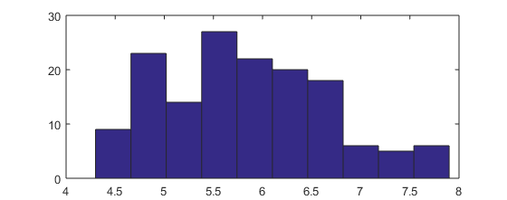
B) Feature as random variable, 1: :
Index 1 through 9
5.1 4.4 4.4 5.0 5.1 4.9 5.0 4.6 5.0
. . . . . . . . . . . . . . . . . . . . . . . . .
Index 142 through 150
6.7 6.3 6.5 6.5 7.3 6.7 5.6 6.4 6.5
Histogram: range is divided in n(=10) bins; numbers of objects falling in bins are presented by bar heights.

Slide 35
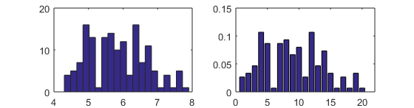
B) Feature as random variable, 2: :
(a) (b)
Histogram: (a) range is divided in n(=20) bins; numbers of objects falling in bins are presented by bars.
Relative histogram: (b) bars express proportions of objects in the bins (sum to 1).

Slide 36
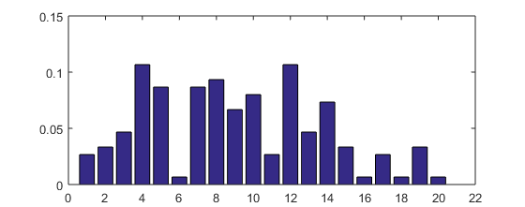

B) Feature as random variable, 3: :
Relative histogram: bars express proportions of objects in the bins.
Density function, an abstraction of histogram at N and n tending to infinity: a measurable non-negative function (curve) f(x) such that $\int_{−∞}^{+∞}{f\left(x\right)dx=1}.$

Slide 37
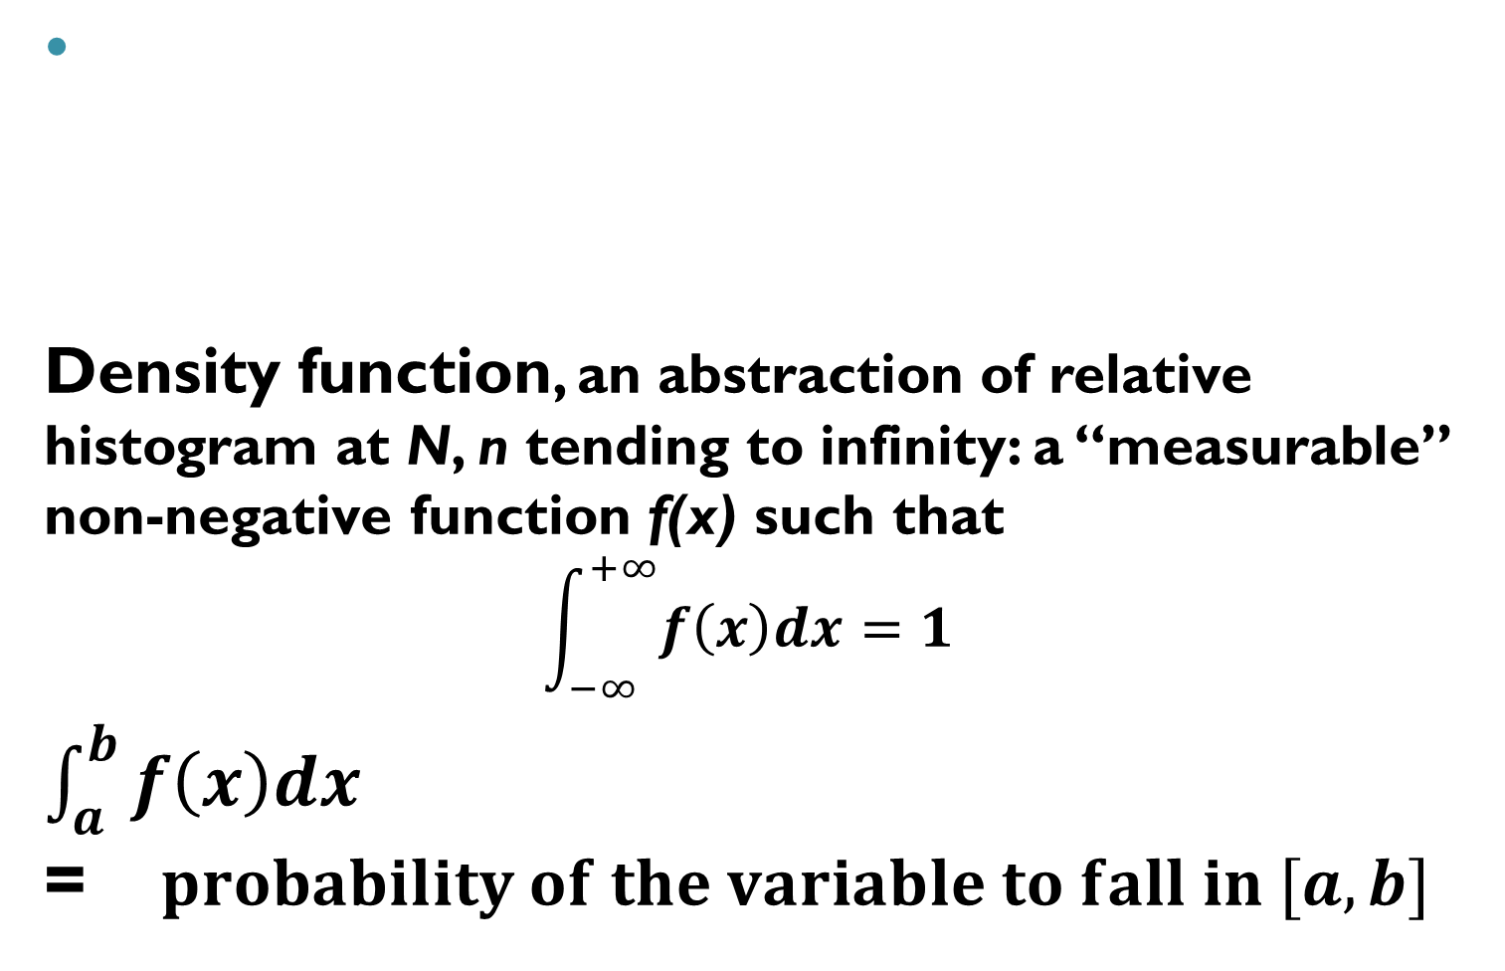
B) Feature as random variable, 4: :
Density function, an abstraction of relative histogram at N, n tending to infinity: a “measurable” non-negative function f(x) such that
$$\int_{−∞}^{+∞}{f\left(x\right)dx=1}$$
$\int_{a}^{b}{f\left(x\right)dx}$ =$probability of the variable to fall in [a,b]$
f(x)
0 a b x

Slide 38
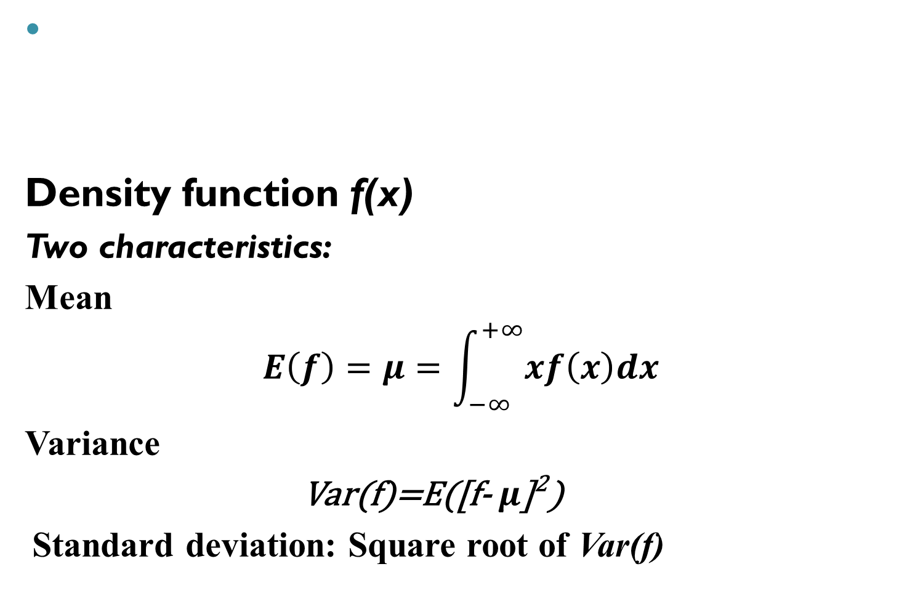
B) Feature as random variable, 5: :
Density function f(x)
Two characteristics:
Mean
$$E\left(f\right)=μ=\int_{−∞}^{+∞}{xf\left(x\right)dx}$$
Variance
Var(f)=E([f- $μ$]²)
Standard deviation: Square root of Var(f)
f(x)
0 a b x

Slide 39
B) Feature as random variable, 6: :
Math: Random variable=Density function
Pro: (a) Universal (=scientific), does not depend on set I
(b) Probability theory can be used
Con: (c) Objects are implicit, thus not
treatable
f(x)
0 a b x

Slide 40
B) Popular density functions: Popular density functions: f(x) = exp{-x²}
Gaussian/Normal N(0,1)
Power law /Hyperbolic law/Zipf distribution
f(x)=cx^{−α}
Uniform distribution
f(x)= const on [a, b]

Slide 41
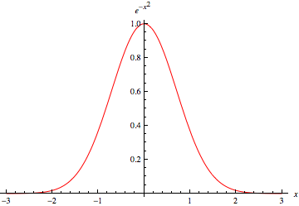
B) Popular density functions: Gaussian N(0,1) f(x) = exp{-x²}

Slide 42
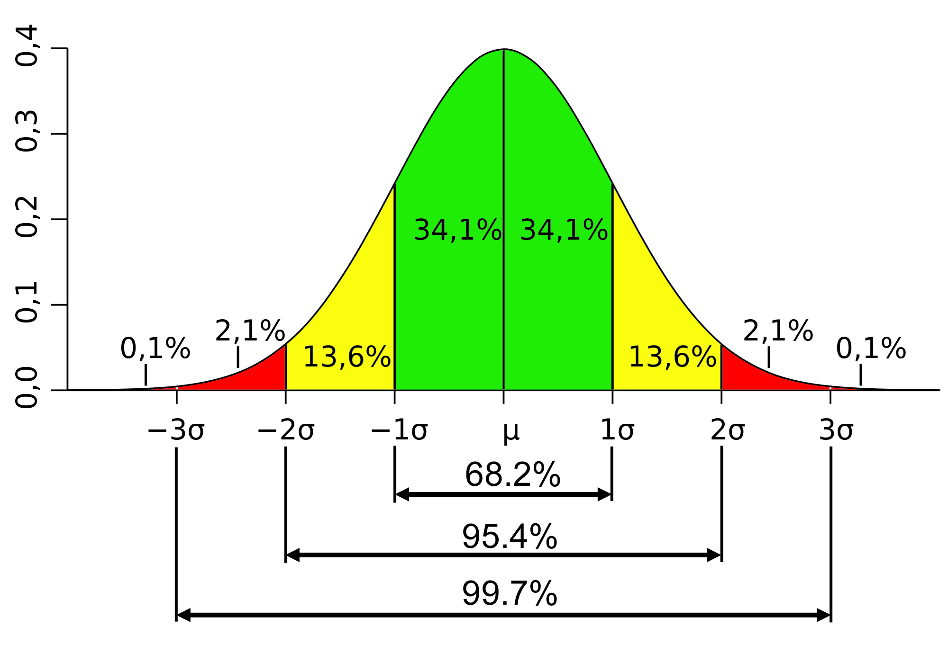

B) Popular density functions: general Gaussian N(μ,σ)
f(x)=exp($\frac{−{(x−\text{μ})}^{2}}{2σ^{2}})/\sqrt{2πσ^{2}}$
μ is mean
$σ^{2}$ is variance

Slide 43
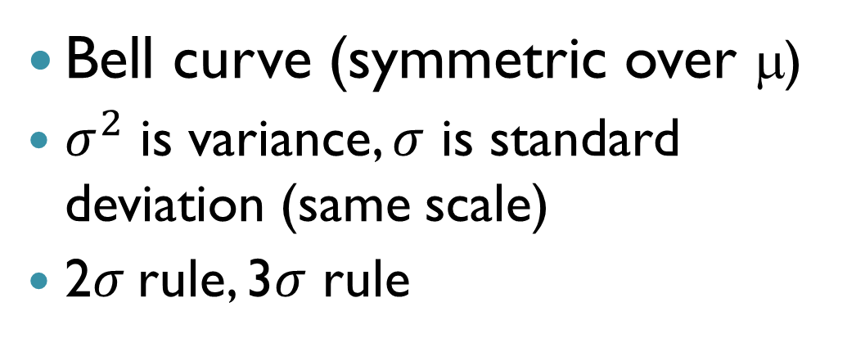
B) General Gaussian N(μ,σ)
Bell curve (symmetric over μ)
$σ^{2}$ is variance, $σ$ is standard deviation (same scale)
2$σ$rule, 3$σ$ rule

Slide 44
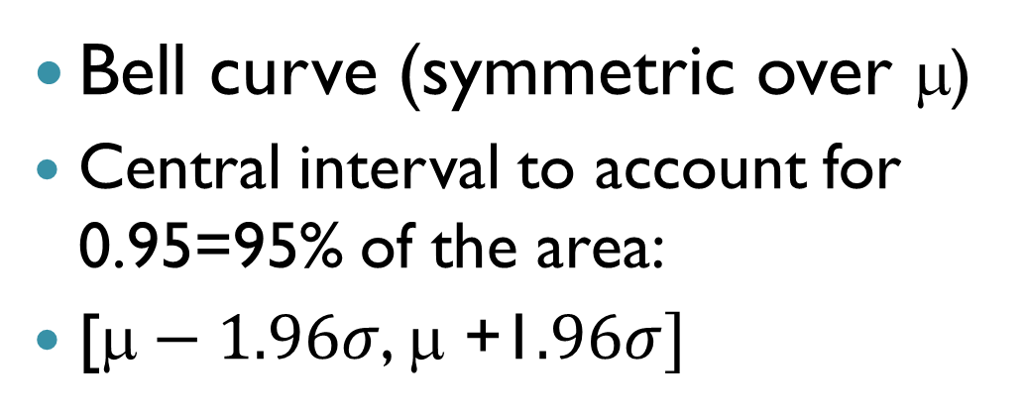
B) General Gaussian N(μ,σ)
Bell curve (symmetric over μ)
Central interval to account for 0.95=95% of the area:
[$\text{}−1.96σ$, μ +1$.96σ]$

Slide 45
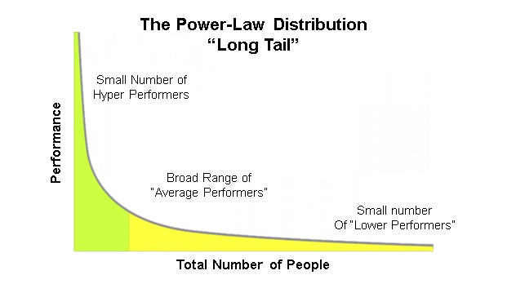
B) Popular density functions: power law
f(x)=cx^{−α}
α the steepness
Scale-free (why? Can you tell?)
Mean exists at α>2, Var, α>3
Matthew effect (see next slide)

Slide 46
B) Power law: Matthew effect
For unto every one that hath shall be given, and he shall have abundance: but from him that hath not shall be taken even that which he hath. Matthew Gospel 25:29
Examples:
Wealth
Quotations
Web site popularity

Slide 47
B) Степенной закон: Эффект Матфея
«… ибо всякому имеющему дастся и приумножится, а у не имеющего отнимется и то, что имеет.» Мф 25:29
Примеры:
Распределения по
- Доходу
- Цитированию
- Популярности

Slide 48
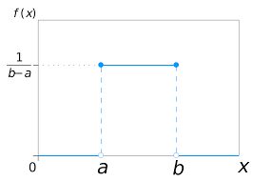
B) Popular density functions: uniform distribution over [a, b] interval
Why is
1/(b-a)?
Mean= (a+b)/2
Var=(b-a)²/12

Slide 49
Mechanisms:
Gaussian/Normal
Sum of many “small” independent random variables, Central Limit Theorem
Power law /Hyperbolic law
Success generates success
Uniform distribution
Nothing is known except for the interval [a, b]

Slide 50
Примеры проектов по анализу данных
(1) Кластеры в солнечной системе
(II) Факторы болезней органов дыхания
(III) Тенденции исследований Науки о данных (Таксономический анализ и обобщение текстовых данных)

Slide 51
(I) Planets: Is any of them a planet indeed?
Cl. 1
Cl. 2
???
cluster in 2006.

Slide 52
(II) Болезни органов дыхания
Исследование факторов риска заболеваний органов дыхания в Академгородке, Новосибирск, Россия (Шанин, Миркин, Ростовцев,1981)

Slide 53
Respiratory
diseases
Ear-Nose
Lungs
Bronchi
Rostovtsev, Mirkin, Shanin (1981 unpublished):
Investigation in the local respiratory diseases and
risk factors for them
~50 000 respondents: 14 hierarchical clusters

Slide 54
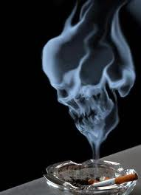
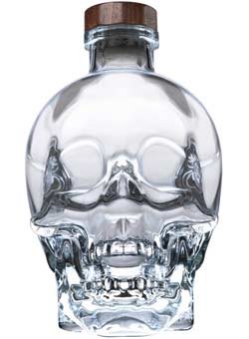
Rostovtsev, Mirkin, Shanin (1981, unpublished): Обследование заболеваний органов дыхания
Курение Пьянство
Ожидаемые факторы риска

Slide 55
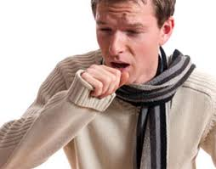
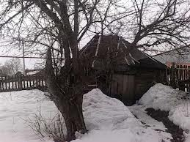
Rostovtsev, Mirkin, Shanin (1981 unpublished): Обследование заболеваний органов дыхания
Выявленные факторы риска
Подобное заболевание в семье
Плохие жилищные условия

Slide 56
Rostovtsev, Mirkin, Shanin (1981): Заболевания органов дыхания
Выявленные факторы риска
- Наличие заболевания в семье
- Плохие жилищные условия
Курение/Пьянство:
Статистическая независимость, никак не могут быть факторами риска
Подобные выводы сейчас – общее место
В 1981 отвергнуты как противоречащие установленным принципам

Slide 57
Выводы
Призывать людей бросить пить и курить – легко, у улучшить жилищные условия и оказывать помощь больным – трудно.
Или еще злее:
Курение/пьянство – индивид виноват,
Жилищные условия/Болезнь в семье – виноваты общество и государство

Slide 58
Программа курса с высоты птичьего полета
Суммаризация:
Метод к-средних, его критерий и переформулировка (большие аномальные кластеры)
Методы интерпретации кластеров, включая бутстрэп и таблицы сопряженности
Метод главных компонент
Модельная и эвристическая формулировки
Визуализация данных
Коррелирование: Линейная и нелинейная регрессия, Классификатор
Обобщение: Иерархический кластер-анализ
Далее – иллюстрация этой структуры

Slide 59
1. Выявление корреляций (Коррелирование) CATEGORICAL QUANTITATIVE
Classifiers Linear regression
Discriminant analysis
CORRELATION SVM Correlation coefficient
Classification tree
1 HL Neural Network
Error back propagation

Slide 60
2. Формирование новых признаков (суммаризация)
CATEGORICAL QUANTITATIVE
Clustering PCA
Partition
SUMMARIZATION PCA as SVD Correspondence Analysis
K-means et al.
Correspondence Analysis
Interpretation: Latent Semantic Indexing
Nominal scales
Quantitative scales
Comparing clusters
Bootstrap
- - - - - - - - - - - - - - - - - - - - - - - - - - - - - - - - - - - - - - - - - - - -

Slide 61
Контроль знаний
Домашний Проект
Экзамен
Администрация и оценка:
0.6*Экзамен+0.4*Домашний Проект

Slide 62
Что предстоит студенту:
Два модуля (до конца 2023)
Экзамен - контрольная работа (Э) в конце декабря
Индивидуальный домашний Проект (П) в начале декабря (команда 1-3 чел.): отчет по проекту.
Общая оценка = 0.6Э + 0.4П

Slide 63
Домашний проект
Команда: Вы и, возможно, еще 1-2 студента. Команда должна загрузить из интернета таблицу данных с числом объектов (строк) ≥ 70, числом признаков (столбцов) ≥ 5
Никаких пробелов в данных
Таблица данных должна быть утверждена лектором до 7 октября с.г. Иначе оценка по домашнему проекту будет снижена на 1 балл (в 10-балльной шкале)
Чтобы утвердить данные
Прислать мне по адресу bmirkin@yandex.ru объяснение к выбору таблицы данных, включая:
Адрес источника данных;
Домен и объекты наблюдения;
Размер таблицы – число объектов и признаков
Список признаков и пояснение их смысла, если не общеприня-тая шкала
Для категоризованных признаков – список категорий
Фрагмент таблицы данных
Если от меня нет ответа в течение 3 дней, повторить

Slide 64
Домашний проект: Примерное содержание и оценка
A1 Оформление отчета и описание данных (10%)
A2: Линейная регрессия и коэффициент корреляции (15%)
A3: Метод к-средних для кластер-анализа (10%)
A4: Интерпретация кластеров (15%)
А4: Сравнение средних с помощью бутстрэпа (15%)
A5: Формирование и интерпретация таблиц сопряженности (20%)
A6 Метод главных компонент для визуализации данных (15%)
Вычисления: любая вычислительной среда, включая встроенные методы, например, в Matlab или Jupyter Notebook, но выбор параметров методов должен быть объяснен; коды программ в приложении.

Slide 65
Как найти данные, 1:
Выберите предмет, интересный для Вас, например «банковское дело» или «изменение климата»
Напишите в Гугл соответствующий запрос по-английски (banking datasets, climate change datasets)
Выберите на одной из первых 5 страниц выдачи данные, которые Вам по душе
Отберите по какому-либо признаку подмножество, если в данных более 1000 объектов
Отберите несколько признаков, соответствующих какому-либо аспекту данных

Slide 66
Как найти данные, 2:
Можно взять данные из известных репозиториев таких как Irvine или Kaggle
Отберите по какому-либо признаку подмножество, если в данных более 1000 объектов
Отберите несколько признаков, соответствующих какому-либо аспекту данных
Главное, не забудьте сообщить в заявке, сколько у Вас объектов (строк) и признаков (столбцов)
Данные разных проектов не должны совпадать

Slide 67
Лекция 1: Основные понятия -знать
Отличия ДА от МЛ
Таблица данных: Данные и метаданные
Признак как отображение
Признак как случайная величина
Популярные распределения: Гауссово, Степенной закон, Равномерное
Среднее значение и стандартное отклонение
Данные для домашнего проекта

